Slide 1
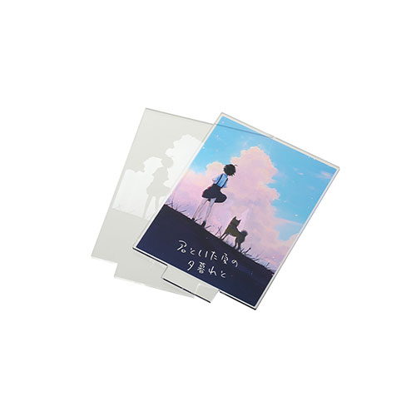
【提案書】
アクリルライティングスタンド六角用プレートS 3mm×2枚 クリア
特徴
Sサイズの、ライティングスタンド用3mmアクリルプレート2枚組。鮮やかなフルカラープリントはもちろん、形状もオリジナルで切り抜くことが可能。物販用にも販促用にも人気です。
商品写
納期
納期スペース
仕様
素材：アクリル
サイズ：80×100(mm)
包装：ライティングスタンド六角と同梱
お見積
お見積りスペース

